Slide 1
本章导读
高频功率放大电路在系统中起何作用？
功率放大电路的工作状态和分析方法与小信号放大电路有何不同？
高频功率放大器的输出功率和效率与哪些因素有关？
如何提高效率？高效率功率放大器的类型有哪些？它们工作特点是什么？

Slide 2
第3章 高频功率放大电路
丙(C)类谐振功率放大器的工作原理、特性及理论上的分析方法。
丙(C)类谐振功率放大器的欠压、临界、过压三种工作状态。
丙(C)类谐振功率放大器的负载特性、放大特性、集电极和基极调制特性。
滤波匹配网络的设计。
直流电路的串馈和并馈两种形式。

Slide 3
功能
高频功率放大器的主要功能是用小功率的高频输入信号去控制高频功率放大器，将直流电源供给的能量转换为大功率高频能量输出， 它主要应用于各种无线电发射机中。
特点：
为了获得大功率，则输入信号为大信号，故放大这种信号的放大器工作于非线性状态。

Slide 4
高频功率放大器的工作状态？
根据放大管集电极电流导通时间的长短，功放分为甲类、乙类、丙类等。

Slide 5
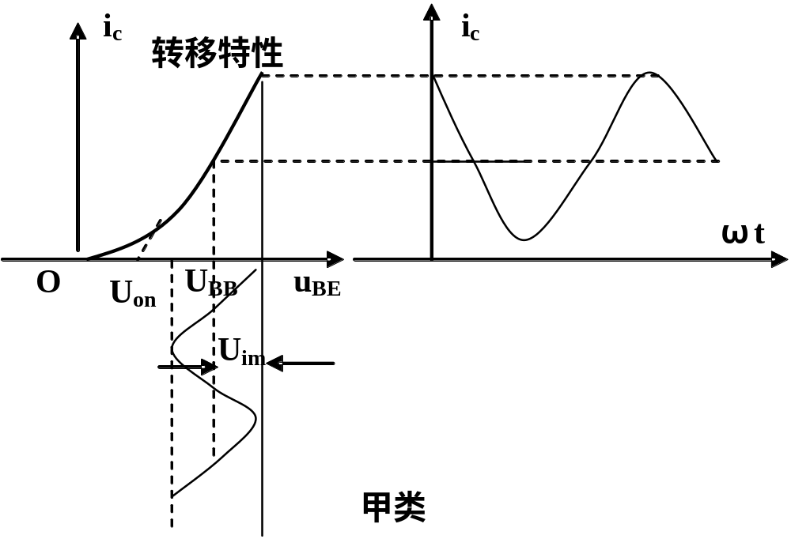
甲类：在输入信号的整个周期中，集电极都有电流流通的放大器称为甲类放大器，此时电流导通角为180º；
Q_{A}
U_{BB}>U_{im}+U_{on}
信号无失真放大

Slide 6
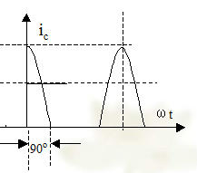
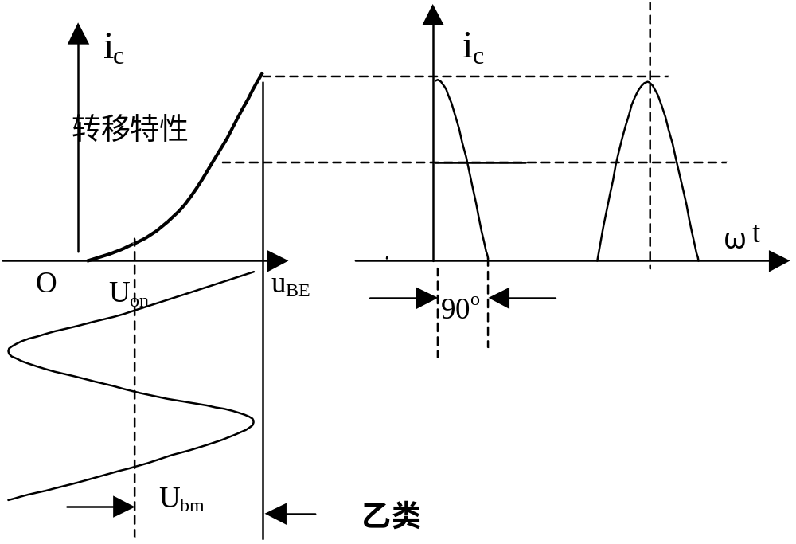

乙类：在输入信号的整个周期中，只有输入信号正半周集电极有电流流通，此时电流导通角为90º；
Q_{B}
V_{BB=}U_{on}
信号失真放大

Slide 7
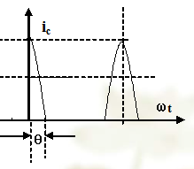
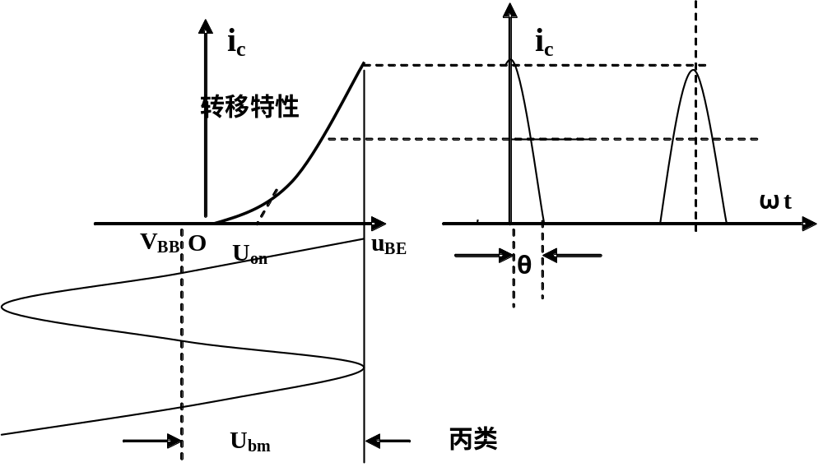

丙类：在输入信号的整个周期中，只有小于输入信号正半周集电极有电流流通，此时电流导通角小于90º
V_{BB} < U_{on}
Q_{C}
信号失真放大

Slide 8
甲类能够对信号无失真放大，而乙类以及丙类放大信号时出现了失真！
而放大器的一个非常重要的指标就是信号的失真度！！！
? ? ? ? ? ?

Slide 9
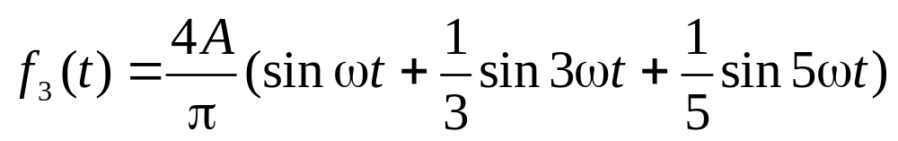
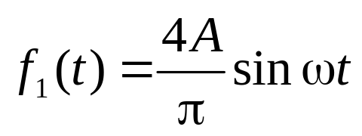
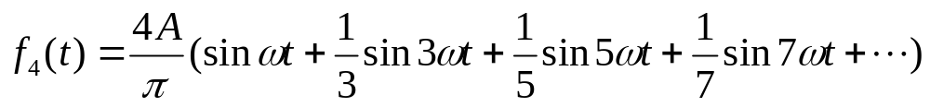
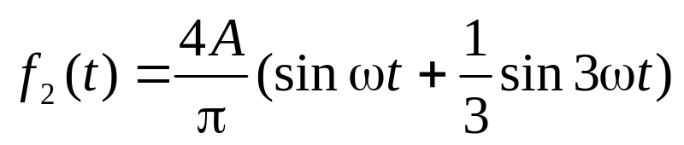
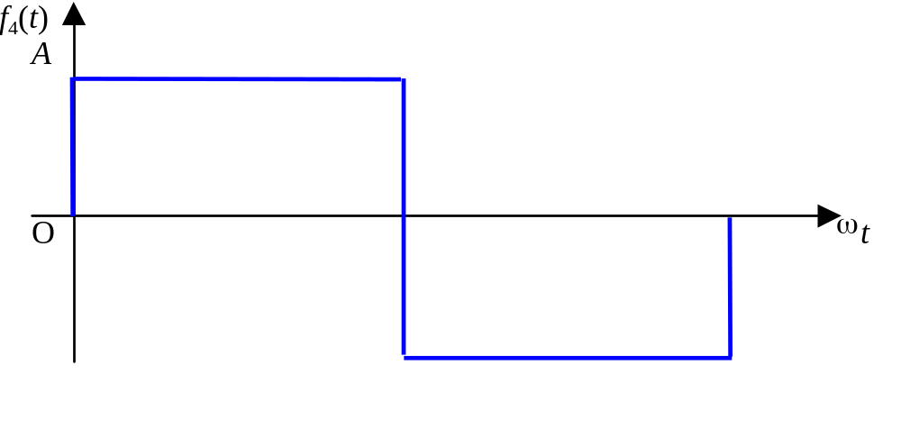
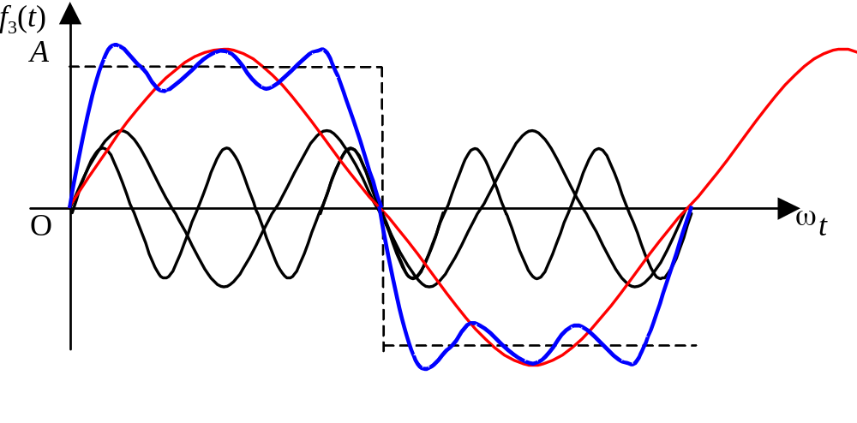
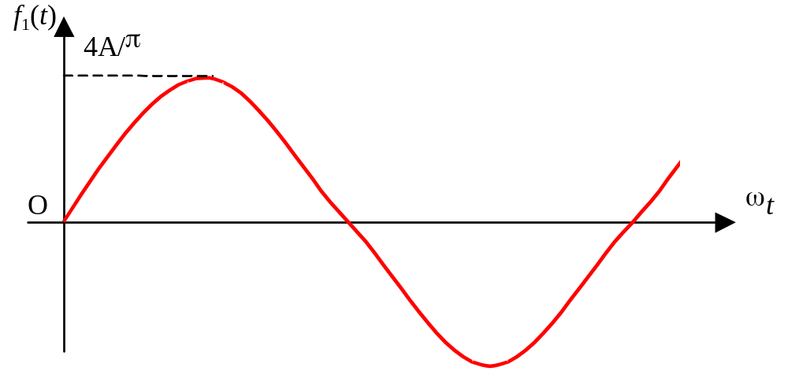
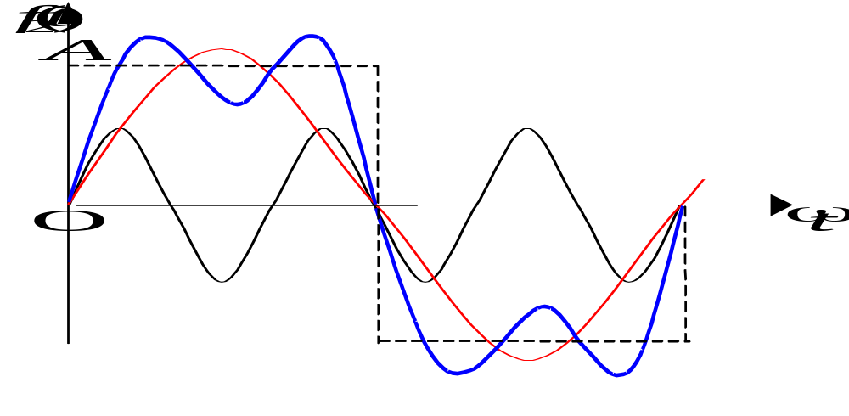
傅立叶级数

Slide 10
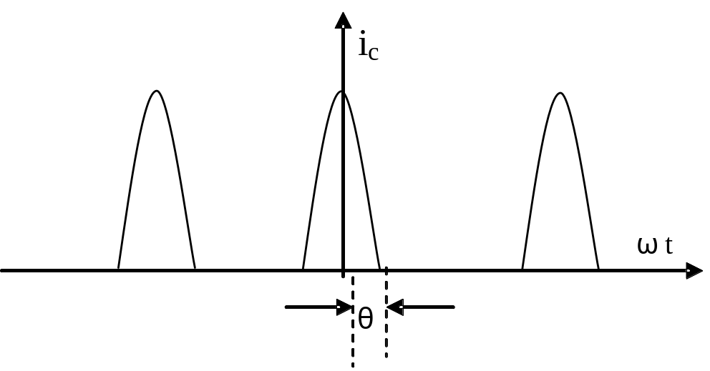
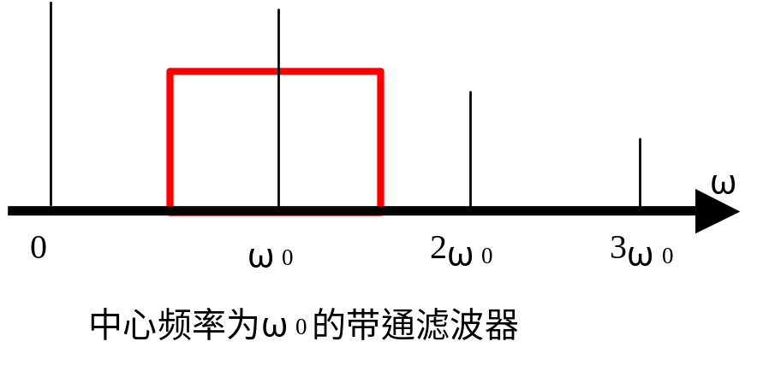
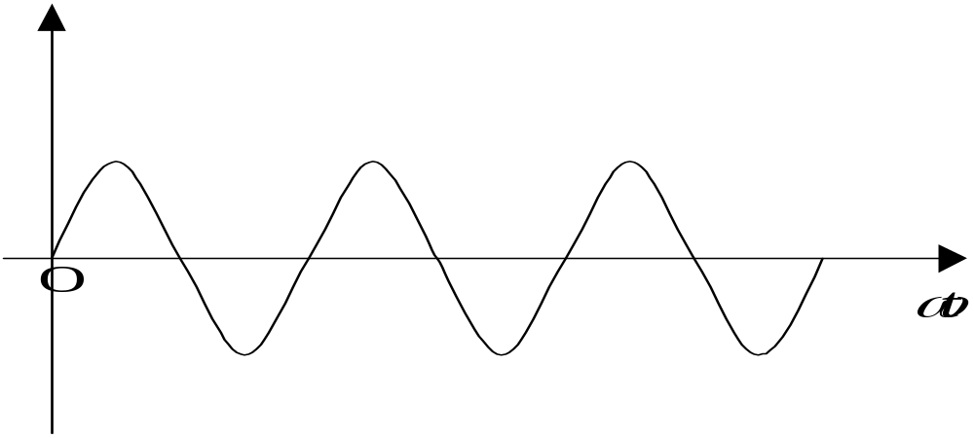
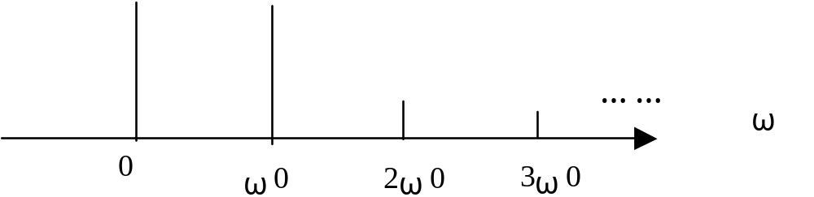
丙类功率放大器输出电流
其频谱为
通过滤波器后的电流为：
结论：丙类功放无失真放大信号的条件是：加入带通滤波器将丙类功放非线性状态所产生谐波成分滤除。

Slide 11

思考：为什么低频功放不能工作在丙类状态？？？
以音频放大为例，若工作在丙类状态，则其频谱为
二次谐波
基波
……
三次次谐波
会产生频谱混叠，不能够无失真恢复原低频信号。

Slide 12
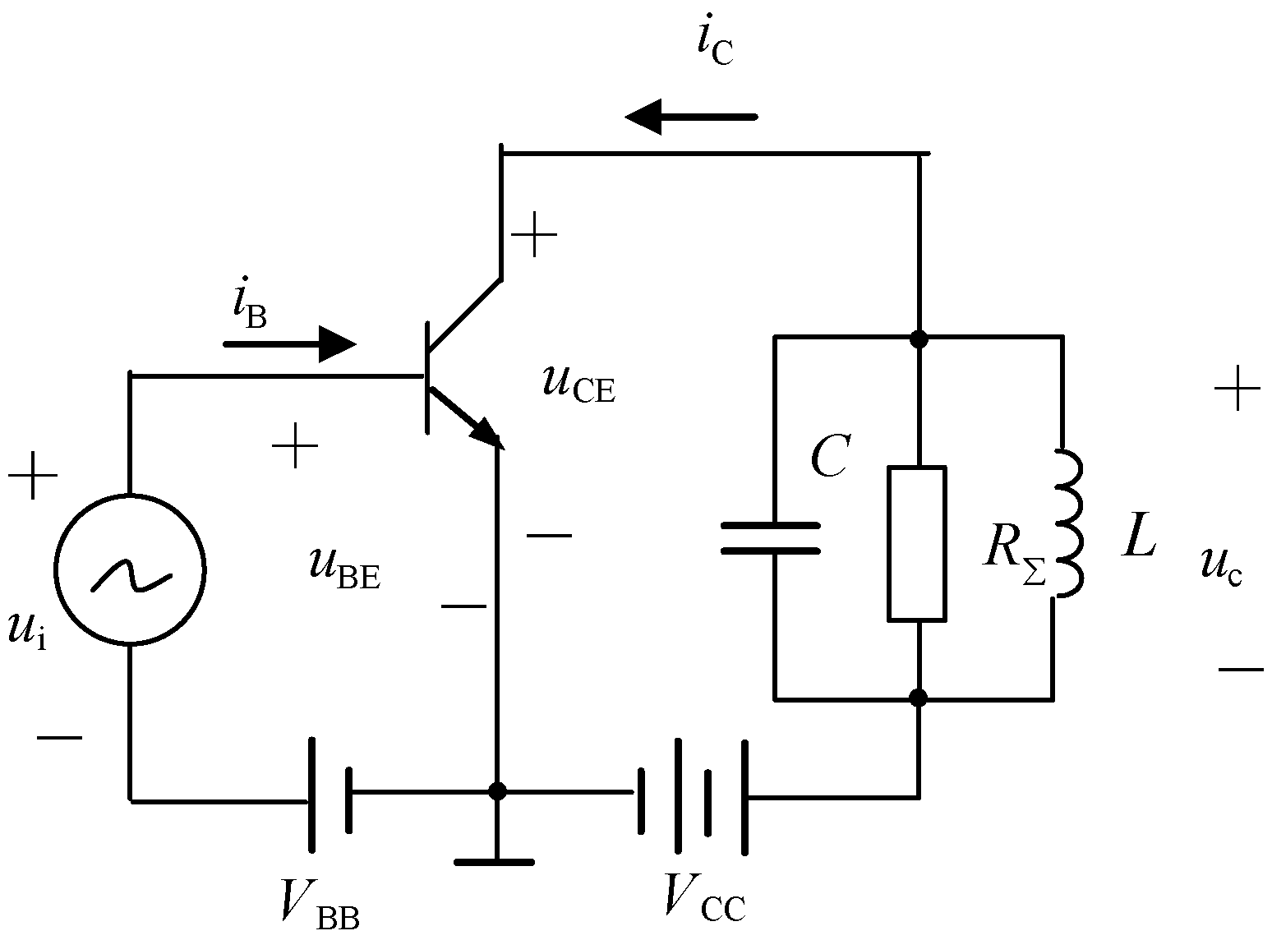
3.1 丙(C)类谐振功率放大器的工作原理
丙类功放的组成：放大器＋带通滤波器
滤波以及阻抗变换
输入信号
集电极静态偏置
基极静态偏置
图 3-1 晶体管高频功率放大器的原理电路

Slide 13
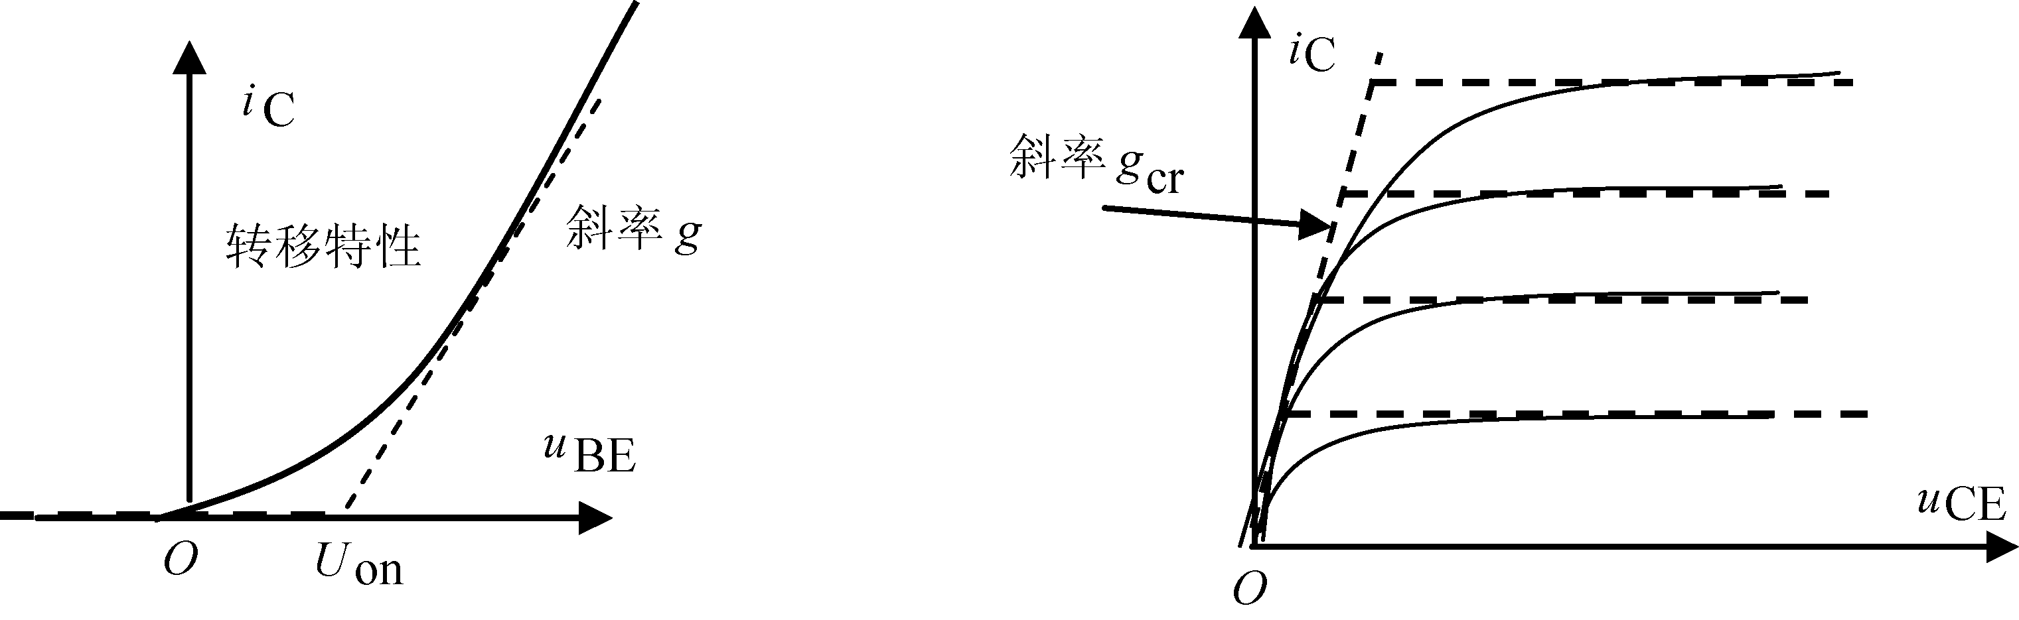
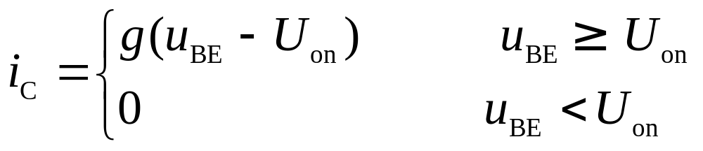
3.1.1 电路组成及工作原理
临界饱和线
欠压区
过压区
晶体管转移特性曲线
晶体管输出特性曲线

Slide 14
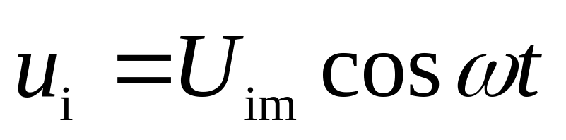

设输入信号是频率ω的单频余弦信号，即
可得基极回路电压为

Slide 15
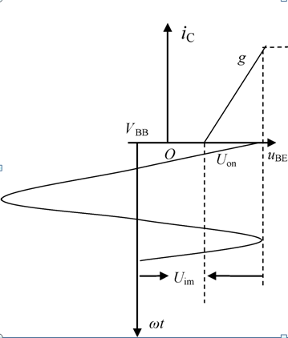
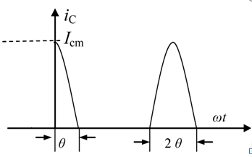
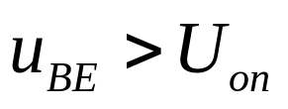
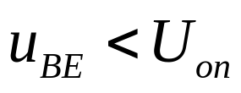
三极管导通
三极管截止
图3.3 谐振功率放大器的转移特性与输入电压、输出电流波形

Slide 16
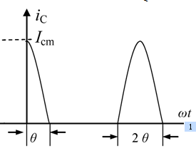
晶体管输出电流为周期脉冲形状，将其命名为集电极余弦脉冲电流，用傅里叶级数展开为
I_{c0}：集电极余弦电流脉冲的直流分量
I_{c1m}：为集电极余弦电流脉冲的基波分量振幅
I_{cnm}：为集电极余弦电流脉冲的n次谐波分量振幅

Slide 17
当集电极LC并联回路调谐在输入信号频率ω上时
基波分量产生大的阻抗
直流分量的阻抗接近短路
高次谐波分量的阻抗接近短路
故：集电极余弦电流脉冲i_{C}只在基波分量产生较大的压降

Slide 18
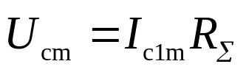
式中， 是输出电压的振幅。

Slide 19
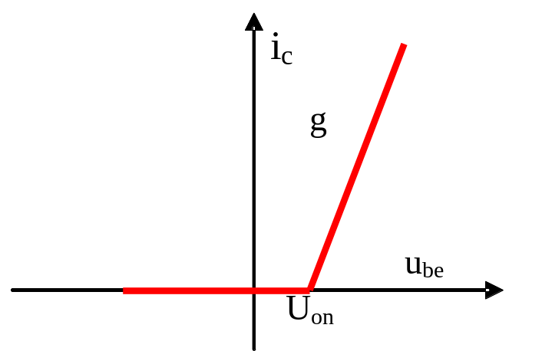
3.1.2 集电极余弦电流脉冲的分解
将
代入
得：

Slide 20
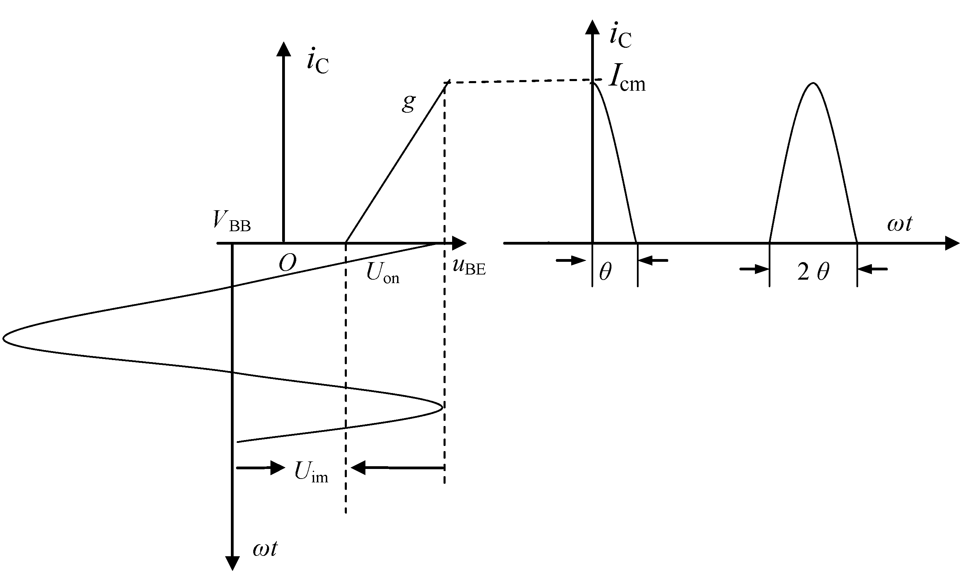
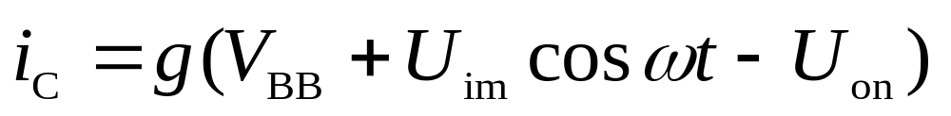
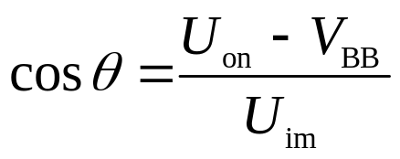

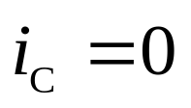

当
则：
当ω t=0时
则

Slide 21
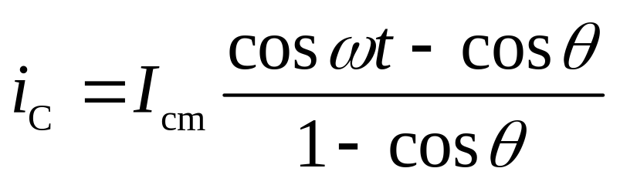
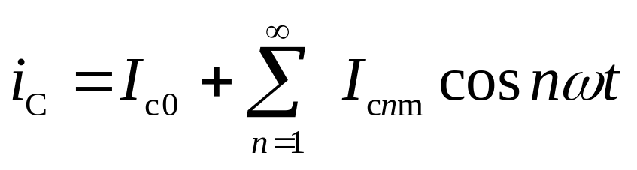
将
代入
得：
ic展开为傅里叶级数

Slide 22
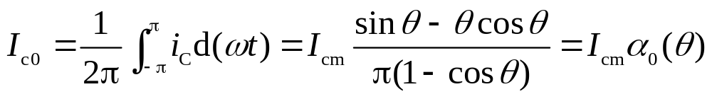
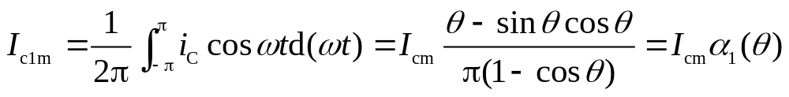
其中：
式中，α₀(θ)、 α₁(θ) 、…、 α_{n}(θ)分别称为余弦电流脉冲的直流分解系数、一次谐波分解系数以及n次谐波分解系数，其大小是导通角θ的函数。

Slide 23
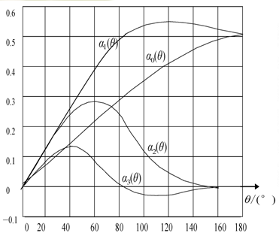
电流分解系数

Slide 24
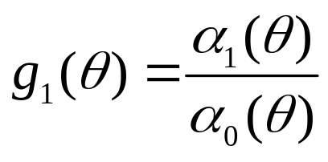
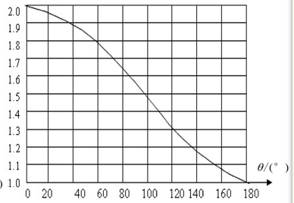
定义波形系数为
波形系数

Slide 25
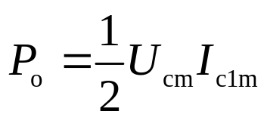
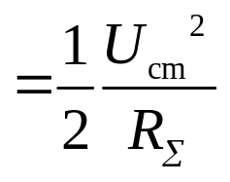
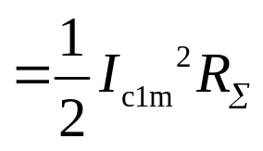
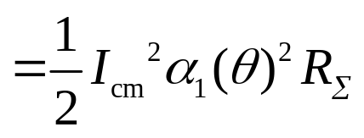
3.1.3 输出功率与效率
放大器的输出功率：
为了提高输出功率，需增大基波电流分解系数的值，当导通角θ=120º时，P_{O}达到最大值，此时工作在甲乙类工作状态。因此在丙类工作状态时，放大器并不是输出功率最大。

Slide 26
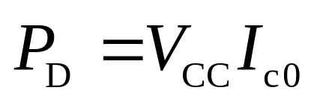
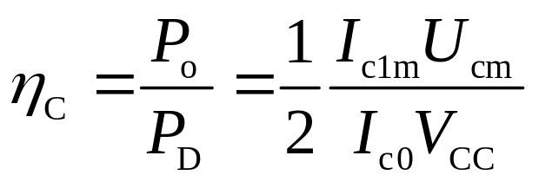
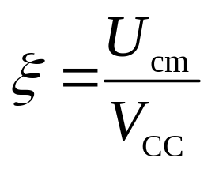
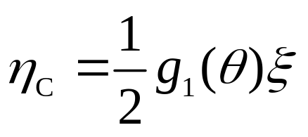
集电极电源提供的直流功率：
放大器的集电极效率
定义：集电极利用系数
则集电极效率可以表示为

Slide 27
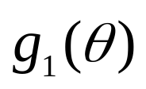
效率
增大波形系数和集电极电压利用系数是提高效率的两个措施。
导通角越小，效率越高

Slide 28
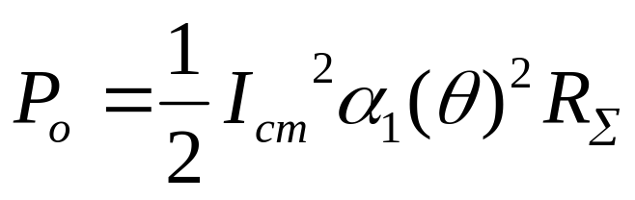
效率
增大波形系数和集电极电压利用系数是提高效率的两个措施。
输出功率
输入大信号、提高基波电流分解系数以及增大等效负载都可以提高输出功率
增大g₁(θ)与增大α₁(θ)是矛盾的。为了兼顾输出功率与效率，需要选择合适的导通角。一般将θ=70º称为最佳导通角，可以同时兼顾输出功率与效率两个指标

Slide 29
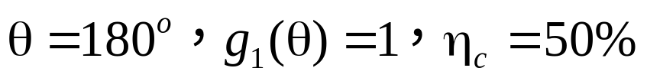



效率
当集电极利用系数为1时，可以分别求得甲乙丙类工作状态下的效率如下：
甲类：
乙类：
丙类（设 ）：

Slide 30




【例3.1】 谐振功率放大器的晶体管转移特性斜率g=1s ，开启电压U_{on}=0.6V，该放大器的
谐振回路的等效负载 。 求：
(1) 导通角
(2)

Slide 31




解：(1)
则：
而
则：

Slide 32



(2)

Slide 33
小信号谐振放大器
高频谐振功率放大器
工作位置
接收机前端
发射机末端
分析方法
小信号分析方法
（线性）
分段折线化分析方法（非线性）
工作状态
甲类
丙类
主要指标
增益 带宽
功率 效率

Slide 34
3.1.4 丙(C)类倍频器
倍频电路是一种输出信号频率为输入信号频率整数倍的变化电路。晶体管倍频器的电路与图3.1所示的谐振功率放大器的电路基本相同，区别是倍频电路谐振回路的中心频率不是调谐在输入信号的频率ω上，而是调谐在输入信号的高次谐波频率n ω上

Slide 35



调谐在
n ω上
集电极输出电流
输出n次谐波的功率
为最大时输出功率最大

Slide 36




当作为谐振功率放大器时，其导通角 时输出功率最大；
当作为二次倍频电路使用时，其导通角 时输出功率最大；
当作为三次倍频电路使用时，其导通角 时输出功率最大。

Slide 37
由于
若保持集电极电流的最大值相同，则作为二倍频和三倍频使用时，其获得的最大电流振幅分别为基波电流振幅的1/2和1/3。

Slide 38
故在相同的情况下，倍频次数越高，获得的输出电流、输出电压以及输出功率越小。
故：丙类倍频器的倍频次数不能太大，一般为2～3次，如果需要更高次数多倍频，可采用多个倍频器级联的方式。
倍频电路在通信系统以及其他电子系统中的应用：
(1) 对振荡器进行倍频，可得到更高频率的输出频率。
(2) 在调频发射系统中使用倍频电路和混频电路可以扩展调频信号的最大线性频偏，这一点会在第6章进行讨论。

Slide 39
3.2 谐振功率放大器的动态特性分析
谐振功率放大器的输出功率、效率都与集电极负载回路的等效阻抗、输入信号的幅度、基极偏置电压以及集电极电源电压的大小有关，下面就分别予以讨论。

Slide 40
3.2.1 谐振功率放大器的动态特性
动态特性是指加上激励信号以及接上负载时，晶体管的集电极电流与集电极电压的关系曲线，其在坐标系中是一条曲线。
小信号放大器是工作在线性状态，是一条直线。
谐振功率放大器工作在非线性状态，在对其折线化处理后，可用几条直线对其进行表示。

Slide 41


Slide 42









I_{cm}
Q
三极管输出特性曲线
三极管输入电压波形
θ
三极管输出电压波形

Slide 43




A
Q
由：

Slide 44

A
B
C
Q
连接A、Q点，其与横轴相交于B点
则A、B、C三点连线即AB、BC为动态特性曲线。

Slide 45
D
O’
如果A点进入饱和区，与临界饱和线相交于D点，进入饱和区的线用临界饱和线代替，则动态特性曲线为O’、D、B、C四点连线。

Slide 46

g_{D}
放大区内动态线AB的斜率可以表示为
故：在放大区内的动态特性曲线与等效负载R_{E}以及导通角θ有关。

Slide 47


当放大器工作在临界状态时，其临界饱和线OA的斜率为

Slide 48
3.2.2 谐振功率放大器的负载特性与三种工作状态
集电极偏置电压V_{CC}、基极偏置电压V_{BB}以及激励电压u_{i}固定不变；
负载电阻变化：分析集电极电流I_{c0}、I_{c1m}、回路电压U_{cm}、输出功率P_{o}、效率η_{C}与负载的变化特性

Slide 49


负载较小：
欠压（A₁B₁)
输出电流
输出特性曲线
输入电压
A₂
A₃
B₃
B2
增加负载：
临界(A₂B₂)
进一步增加
负载:过压（A₃B₃)
Ucm2
输出电压
Ucm3
图3.6 三种不同R∑时的放大器的波形图

Slide 50

R ∑增加
动态特性线A₁B₁代表R ∑较小则动态线斜率较大，因而U_{cm}也较小的情形，称为欠压工作状态。
在欠压工作状态，电流几乎不随负载的增加而变化，电压Ucm随负载的增加而增加。

Slide 51

B₃
R ∑增加
负载电阻R ∑继续增加，进入过压工作状态，在放大区的动态特性曲线为A₃B₃。进入过压区后，集电极电流脉冲开始下凹，程度随着R ∑的增大而急剧加深，致使I_{c0}与I_{c1m}也急剧下降。
U_{cm}随R ∑的增加而很缓慢地上升，因此可以近似地把过压状态的放大器当作一个恒压源 。

Slide 52
P_{o}、P_{D}、P_{C}及η_{C}随负载变化关系：
直流输入功率P_{D}=V_{CC}I_{c0}：由于V_{CC}不变，因此与曲线I_{c0}形状相同；
交流输出功率P_{o}=1/2U_{cm}I_{c1m}，因此曲线可以从U_{cm}与I_{c1m}两条曲线相乘求出。
P_{o}、P_{D}、P_{C}及随负载的变化曲线如图3.7(b)所示。

Slide 53




I_{c0}、I_{c1m}及U_{cm}随负载的变化曲线
Po、P_{D}、P_{C}及η_{C}随负载的变化曲线
图3.7 谐振功率放大器的负载特性曲线

Slide 54
由图可以看出，在临界状态，P_{o}达到最大值。因此在设计高频功率放大器时，如果希望输出功率最大，就应使之工作在临界状态。
集电极功耗P_{C}=P_{D}-P_{o}，在欠压区内，当R ∑减小时，P_{C}上升很快；可能使晶体管烧坏，必须避免发生这种情况。
效率η_{C} ＝P_{o}/P_{D}，在靠近临界的弱过压状态η_{C}出现的最大值。

Slide 55
三种工作状态的优缺点综合如下：
(1) 作为末级功率放大器，要求输出足够大的功率和具有较高的效率，采用临界工作状态是合理的。
(2) 过压状态具有较高的效率，并具有恒压性质，因此它较适合用于中间级。这时它能向后级提供比较稳定的激励电压。
（3）欠压状态的输出功率与效率都比较低，一般不选择在此状态工作。但在某些场合，例如线性功率放大器等则必须工作在欠压状态才能得到非线性失真为最小的有用输出信号。

Slide 56





【例3.2】一高频功率放大器工作在临界状态，其电源电压Vcc=18V ，临界饱和线斜率为g_{cr}=0.6A/v ，导通角 θ=60º ，集电极电流I_{cm}=0.45A，求等效负载R_{Ε}、输出功率P_{o}、直流功率P_{D}以及集电极效率η_{c}。
得
解：
而
则

Slide 57
3.2.3 谐振功率放大器的调制特性
在高频功率放大器中，有时通过改变它的某一电极直流电压来改变高频信号的振幅，从而实现振幅调制的目的。
高频功率放大器的调制特性分为集电极调制特性与基极调制特性。

Slide 58

集电极调制特性
u_{bemax}
增加V_{CC}直到V_{CC2}，此时放大器工作在临界状态，集电极电流为尖顶余弦脉冲。
V_{cc1}
V_{cc3}
V_{cc2}
当V_{CC}较小即V_{CC1}时，工作于过压工作状态。在过压区，集电极电流为有凹陷的尖顶余弦脉冲，随着V_{CC}增加时，I_{c1m}、I_{c0}增加，U_{cm}增加。
在临界状态，进一步增加V_{CC}，此时放大器工作在欠压状态，集电极电流为尖顶余弦脉冲。在欠压状态，I_{c1m}、I_{c0}几乎保持不变，U_{cm}也保持不变。

Slide 59

根据上面的讨论，I_{c1m}、I_{c0}与U_{cm}随V_{CC}的变化关系如图3.9所示。
图3.9 集电极调制特性
要实现振幅调制，就必须选择输出高频信号的振幅与集电极电压V_{CC}呈现线性关系。即：要实现集电极调制，则必须工作在过压工作状态。

Slide 60

基极调制特性
当基极偏置电压V_{BB}较小时，此时工作在欠压状态，集电极电流为尖顶余弦脉冲，电流I_{c1m}、I_{c0}随着V_{BB}的减小而减小
在临界状态进一步增大V_{BB}，则放大器工作在过压状态，集电极电流出现了凹陷，随着V_{BB}的增加，电流I_{c1m}、I_{c0}基本保持不变。

Slide 61

I_{c1m}、I_{c0}与U_{cm}随V_{BB}的变化关系如图3.11所示。
图3.11 基极调制特性
要实现振幅调制，就必须选择输出高频信号的振幅与基极电压V_{BB}呈线性关系。
故：要实现基极调制，则必须工作在欠压工作状态。

Slide 62

3.2.4 谐振功率放大器的放大特性
谐振功率放大器的放大特性是指仅改变输入信号振幅时，放大器的电流、电压等的变化特性，其分析过程与基极偏置电压V_{BB}类似。I_{c1m}、I_{c0}与U_{cm}随U_{im}的变化关系如图3.12所示。
图3.12 放大特性

Slide 63





例：设某谐振功率放大器的动态特性如图所示。已知：
求
(1)此时功率放大器工作于何种状态？画出ic的波形；
(2) 各是多少？
(3)若要求功率放大器的效率最大，应如何调整？
2.0V
1 、Icm=2A
1.6V
1.2V
2 、Vcc=18V
0.8V
3 、u_{cm}=15V
4 、u_{bemax}=2V

Slide 64







解：（1）此时功率放大器工作在临界工作状态；
（2）由图可知，
则：

Slide 65





（3）若要求放大器的效率最大，则放大器应该工作在弱过压状态，可以采取增加等效负载、增加输入信号振幅、增加基极偏置电压、减小集电极电源电压的办法。

Slide 66
3.2.5 谐振功率放大器的调谐特性
在前面分析谐振功率放大器的各种特性时，都是假定负载回路调谐于输入信号频率，因而呈现一纯电阻，且阻值最大。
在实际的谐振功率放大器使用过程中，需要通过回路电容C对其进行调谐。谐振功率放大器的电流I_{c1m}、I_{c0}与U_{cm}随回路电容C的变化特性称为调谐特性，利用调谐特性指示放大器是否工作于谐振状态。

Slide 67

当回路失谐时，回路呈现感性或者容性，称为感性失谐或者容性失谐。在失谐时，回路等效阻抗的模值减小，工作状态会相应的发生变化。
现假设谐振功率放大器原先工作在临界状态，当回路失谐时，根据谐振功率放大器的负载特性，此时工作在欠压状态，则电流I_{c1m}、I_{c0} 基本不变，而输出电压U_{cm}随等效阻抗的模值减小而减小，如图3.13所示。
图3.13 高频功率放大器的调谐特性

Slide 68
图3.13 高频功率放大器的调谐特性
由于放大器在失谐时，输出电压下降，而电流I_{c1m}、I_{c0}基本不变，就导致了直流功耗不变而输出功率降低，则集电极功耗将增加，因此高频功率放大器必须保持在谐振状态。在调谐的过程中，调谐时间要迅速，在实际中可通过降低集电极电压V_{CC}或者减小输入信号幅度等措施以避免损坏晶体管。

Slide 69
3.3 谐振功率放大器电路
高频功率放大器与其他放大器一样，其输入端和输出端的外电路由直流馈电电路和匹配网络所组成。由于工作场合以及工作频率的不同，电路组成形式也不相同，下面对常用的电路形式予以讨论。

Slide 70
3.3.1 直流馈电电路
直流馈电电路包括集电极和基极馈电电路。
直流馈电电路的作用是：
一方面需在高频谐振功率放大器的输入回路与输出回路加上合适的直流偏压，以使放大器正常的工作；
另一方面由于电源是作为一个系统的公共部分，要求高频信号不能通过直流电源以免对其他的单元电路产生干扰。

Slide 71

集电极直流馈电电路
对于集电极电路，由于其电流是脉冲形状，包含各种频率成分，电路的组成原则如下。
(1) 直流I_{c0}是产生直流功率的，I_{c0}由V_{CC}经过外电路提供给集电极，应该是除了晶体管的内阻外，没有其他电阻消耗能量。
(a) 直流等效电路

Slide 72
(2) 基波分量I_{c1m}应通过负载电路，以产生所需要的高频输出功率。因此，I_{c1m}只应在负载回路产生电压降，其余部分对于I_{c1m}来说，都应该是短路的。
(b)基波等效电路

Slide 73
(3) 外电路对高次谐波I_{cnm}为短路到地。
(c) 高次谐波等效电路

Slide 74

要满足以上几条原则，可以采用串联馈电电路与并联馈电电路两种电路，简称串馈与并馈。
串馈:直流电源、晶体管、谐振负载回路串联，如图3.15(a)所示。
并馈:直流电源、晶体管、谐振负载回路并联，如图3.15(b)所示。
(a) 串馈
(b) 并馈
图3.15 集电极馈电电路

Slide 75
(b) 并馈
(b) 并馈
(a) 串馈
(a) 串馈
(a) 串馈
(a) 串馈
图3.15 集电极馈电电路
图3.15 集电极馈电电路
图3.15 集电极馈电电路
Lc：高频扼流圈，高频电流呈现很大的阻抗，近似为断路。
C_{c1}、C_{c2}：分别称为高频旁路电容和耦合电容，近似为短路。
L_{c}与C_{c1}构成电源滤波电路，用以避免高频信号通过直流电源而产生寄生干扰影响其他电路的正常工作。

Slide 76
基极直流馈电电路
要使放大器工作在丙类，功率管基极应加反向偏置电压或小于导通开启电压U_{on}的正向偏置电压。当基极的偏置电压通过外加电压方式实现的，称为固定偏压方式；由基极直流电流或发射极电流流过电阻而产生的偏压，称为自给偏压方式。

Slide 77

图3.16(a)是利用基极电流脉冲i_{B}中直流分量I_{B0}经R_{B}产生偏置电压。高频旁路电容C_{B}使i_{B}的基波以及各次谐波电流到地而不经过R_{B}，从而使R_{B}上产生稳定的直流压降。

Slide 78

图3.16(b)利用发射极电流的直流分量I_{E0}在发射极偏置电阻R_{E}上产生所需要的V_{BB}。

Slide 79

图3.16(c)是利用高频扼流圈L_{B}中固有的直流电阻以及晶体管基区体电阻R_{bb}′对基极实现一个较小的反向偏置。

Slide 80

改正下图线路中的错误，不得改变馈电形式，重新画出正确的线路。(其中下标电容为耦合或者旁路电容）
C_{b}
V_{CC}
C
V_{BB}
V_{CC}

Slide 81


第一级基极
1、电源通过变压器直接到地（会烧毁变压器）
2、信号会到电源

Slide 82


第一级集电极
1、信号会到电源

Slide 83


第二级基极
1、基级无直流通路

Slide 84


第二级集电极
1、电源通过变压器直接到地（会烧毁变压器）
2、信号会到电源

Slide 85

改正为：
C_{C2}
C_{b1}
C_{b3}
Lc₄
C_{C3}
C
Lc₁
C
Lc₃
V_{CC}
V_{BB}
C_{b2}
C_{C1}
Lc₂
V_{CC}

Slide 86

3.3.2 滤波匹配网络
高频功率放大器中都采用一定形式的回路，以使它的输出功率能有效地传输到负载。放大器与负载之间所用的回路可以用图3.17所示的四端网络来表示。
图3.17 放大器的匹配网络
对于理想的阻抗变换，即在频率很窄的范围内实现阻抗变换，一般可采用LC选频匹配网络。LC选频匹配网络有倒L形、T形以及π形等形式，下面对其阻抗变换特性予以讨论。

Slide 87
倒L形选频匹配网络
倒L形选频匹配网络:由两个异性电抗元件接成倒L形结构的阻抗变换网络。
低阻抗变为高阻抗：
高阻抗变为低阻抗：

Slide 88

实际负载
等效负载
做串并转换
(a) 倒L形选频匹配网络
(b) 等效电路
图3.18 低阻抗变高阻抗倒L形阻抗选频匹配网络
其中X₁、X₂为异性质电抗元件

Slide 89



(a) 倒L形选频匹配网络
(a) 倒L形选频匹配网络
(a) 倒L形选频匹配网络
(a) 倒L形选频匹配网络
(a) 倒L形选频匹配网络
(a) 倒L形选频匹配网络
(b) 等效电路
(b) 等效电路
(b) 等效电路
(b) 等效电路
图3.18 低阻抗变高阻抗倒L形阻抗选频匹配网络
图3.18 低阻抗变高阻抗倒L形阻抗选频匹配网络
由串联-并联电路阻抗变换：
在工作频率上，图3.18(b)所示电路发生并联谐振，有
则：

Slide 90


该倒L形选频匹配网络能将低阻抗负载变换为高阻抗负载。
品质因数Q_{e}为：

Slide 91


根据品质因数的定义，得到两个异性质电抗元件为

Slide 92

如果外接负载R_{L}较大，而放大器所要求的负载电阻R_{E}较小，可采用图3.19(a)所示电路。将X₂与R_{L}并联形式等效变换为X_{s}与R_{s}的串联形式，如图3.19(b)所示。
(a) 倒L形选频匹配网络
(b) 等效电路
图3.19 高阻抗变低阻抗倒L形阻抗选频匹配网络

Slide 93



由并联-串联电路阻抗变换关系
在工作频率上，图3.19(b)所示电路发生串联谐振

Slide 94




品质因数
两个异性质电抗元件为

Slide 95


【例3.3】 已知一谐振功率放大器，其工作频率f=20MHz，该放大器工作在临界状态所需要的等效阻抗为 ，求：
(1) 当负载电阻 ，设计该选频匹配网络；
(2) 若该负载为感性负载，由10Ω电阻和0.2μH电感串联组成，此选频匹配网络该如何设计？

Slide 96


【例3.3】 已知一谐振功率放大器，其工作频率 =20MHZ，该放大器工作在临界状态所需要的等效阻抗为 ，求：
(1) 当负载电阻 ，设计该选频匹配网络；
f
解：(1) 由题意可知，匹配网络应该使负载值增大，故采用图3.18(a)所示的倒L形网络。

Slide 97


因此有
由0.16μH电感和318pF电容组成的倒L形匹配网络如图3.20(a)所示。
图3.20

Slide 98
（2）当负载由10Ω电阻和0.2μH电感串联组成时
0.2μH
25.1Ω
10Ω
0.2μH电感在20MHz时的电抗值为

Slide 99


20Ω
X₂:20Ω
C2
0.2μH
25.1Ω
X₁:25Ω
10Ω
10Ω
C1
因此有

Slide 100

由1560pF和318pF两个电容组成的倒L形匹配网络如图3.20(b)所示。为设计所要求的匹配网络，即当负载为感性负载时，由电容C₂与负载电感L的串联部分的等效阻抗等效为图3.20(a)所示的L₂的电抗。
图3.20

Slide 101

T型、π型选频匹配网络
倒L型网络电路只有两个元件可以选择，在满足阻抗匹配关系时，回路的Q值就确定了;当要求变换的倍数不高时，回路的Q值低，则滤波效果不好。为了克服这一矛盾，可采用T型或者π型选频匹配网络，分别如图3.21(a)、(b)所示。
图3.21 T形和π形选频匹配网络

Slide 102

T形选频匹配
图3.22 T形拆成两个倒L形电路
1、T形选频匹配网络分解为两个倒L形网络的组合
2、R_{E1}为右边选频匹配网络的等效阻抗
3、右网络可以增大负载阻抗的等效值
4、左网络可以减小右网络等效阻抗的等效值。

Slide 103

3.3.3 谐振功率放大器电路举例
集电极馈电
T型匹配网络
倒L型匹配网络
基极自给偏压馈电
图3.23 160 MHz谐振功率放大器电路

Slide 104
本 章 小 结
高频谐振功率放大器可以工作在甲类、乙类或丙类状态。相比之下，丙类谐振功率放大器的输出功率虽不及甲类和乙类大，但效率高，节约能源，所以是高频功率放大器中经常选用的一种电路形式。
丙类谐振功率放大器效率高的原因在于导通角θ小，集电极功耗减小，但此时放大器的集电极电流波形失真。采用LC谐振网络作为放大器的负载，可克服工作在丙类时产生的失真。由于LC谐振网络的带宽较窄，因此丙类谐振功率放大器一般放大窄带高频信号。
在丙类谐振功率放大器中，为了提高谐振功率放大器的效率，采用减小导通角θ的方法，但导通角θ越小，将导致输出功率越小。所以选择合适的θ角，是丙类谐振功率放大器在兼顾效率和输出功率两个指标时的一个重要考虑。

Slide 105
由于高频功率放大器是工作在大信号的输入信号状态下，则在工程上常采用折线分析法对其进行分析。利用折线分析法可以对丙类谐振功率放大器进行性能分析，得出它的负载特性、放大特性和调制特性。
若丙类谐振功率放大器用来放大等幅信号(如调频信号)时，应该工作在临界状态；若用来放大非等幅信号(如调幅信号)时，应该工作在欠压状态；若用来进行基极调幅，应该工作在欠压状态；若用来进行集电极调幅，应该工作在过压状态。折线化的动态线在性能分析中起了非常重要的作用。

Slide 106
丙类谐振功率放大器的基极回路常采用自给偏压方式，集电极有串馈和并馈两种直流馈电方式。
丙类谐振功率放大器的滤波匹配网络有两方面的作用：其一是进行阻抗变换，即将实际负载变换为放大器所要求的最佳负载；其二是滤除晶体管工作在非线性状态下所产生的高次谐波分量。

Slide 107
第2次课前提问
1、高频功放处于无线通信系统的何位置？其性能指标应该是？
2、功放可以工作在哪些状态？
3、甲类、乙类以及丙类功放的定义？
4、高频功放结构是什么？
5、高频功放输出电流为余弦尖顶脉冲，为什么输出电压波形不失真？

Slide 108
第3次课前提问
1、高频功放的输出功率的公式是？高频功放导通角为多少时，其输出功率最大？
2、高频功放为了获得大的输出功率，应该如何设计？
3、高频功放的集电极效率的公式是什么？
4、为了提高高频功放的集电极效率，应该如何设计？
5、高频功放的动态线是包括放大区和截止区（若还工作在饱和区，还包括临界饱和线），放大器动态线斜率的公式是？
6、若高频功放工作在临界饱和区，则临界饱和线斜率的公式为？

Slide 109
放大区内动态线AB的斜率可以表示为
故：在放大区内的动态特性曲线与等效负载R_{E}以及导通角θ有关。

Slide 110
当放大器工作在临界状态时，其临界饱和线OA的斜率为

Slide 111
第四次课课前提问
1.画出高频功放的输出电流,输出电压随负载变化的负载特性曲线
2.画出高频功放的输出电流,输出电压随集电极电源电压变化的集电极调制特性曲线
3.画出高频功放的输出电流,输出电压随基极电源变化的基极调制特性曲线
4、若功放需要进行集电极调制，需要工作在什么状态？
5、若功放需要进行基极调制，需要工作在什么状态？
6、若功放需要输出功率最大，应该工作在什么状态？
7、若功放需要效率最高，应该工作在什么状态？

Slide 112
第五次课前提问
1、对直流馈电电路的要求是什么？
2、集电极馈电电路中，电流的直流、基波以及各次谐波的等效电路各是什么？

Slide 113
第四次课前提问
1、对直流馈电电路的要求是什么？
（1）需在高频谐振功率放大器的输入回路与输出回路加上合适的直流偏压，以使放大器正常的工作——给放大器供电
（2）电源是作为一个系统的公共部分，要求高频信号不能通过直流电源以免对其他的单元电路产生干扰——信号不能到电源

Slide 114
第四次课前提问
2、集电极馈电电路中，电流的直流、基波以及各次谐波的等效电路各是什么？
(b)基波等效电路
(c)高次谐波等效电路
(a) 直流等效电路

Slide 115
周一课前提问
1、对直流馈电电路的要求是什么？
2、低阻抗变高阻抗的结构是什么？
3、高阻抗变低阻抗的结构是什么？
4、两个电抗元件是否一定是异性质的？

